Slide 1
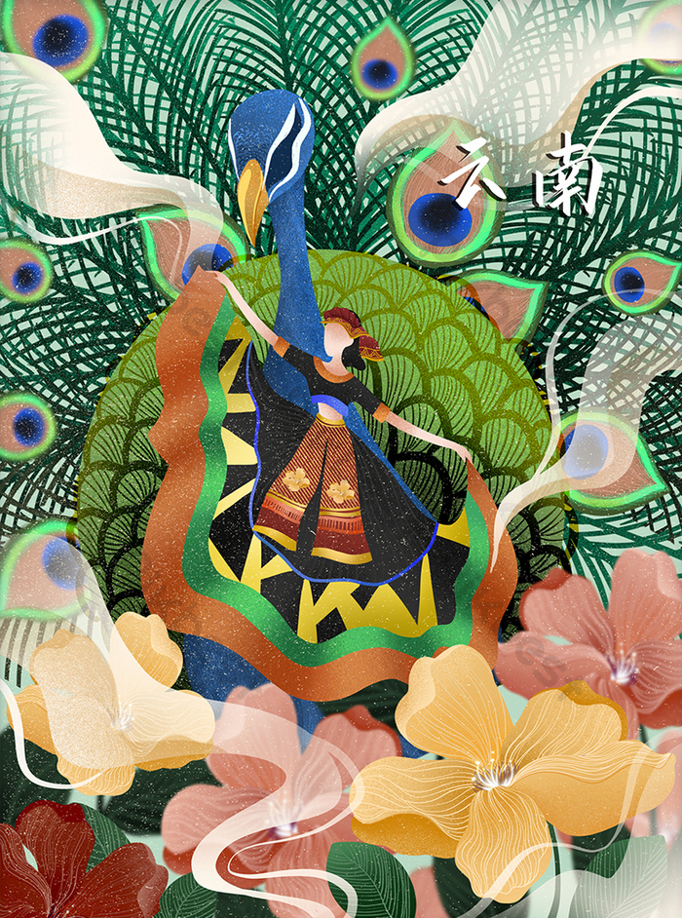
ĐĂM SĂN
đi bắt nữ thần
MẶT TRỜI
(Trích Đăm Săn, Sử thi Ê-đê)

Slide 2


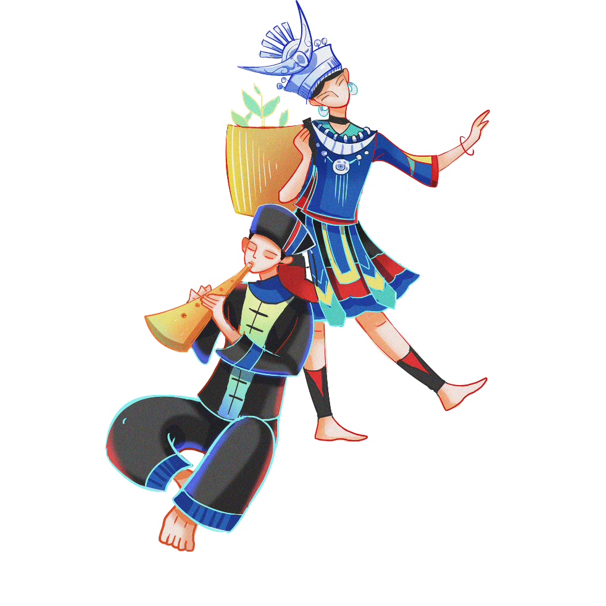


KHỞI ĐỘNG

Slide 3



Nhiệm vụ
NHÓM 1
Làm poster giới thiệu trang phục của người Ê-đê.
NHÓM 2
Thuyết trình về ẩm thực của người Ê-đê.
NHÓM 3
Làm mô hình nhà ở của người Ê-đê.
Vì sao cần tìm hiểu các thông tin về văn hóa của người Ê-đê trước khi đọc sử thi Đăm Săn?

Slide 4
HÌNH THÀNH KIẾN THỨC MỚI

Slide 5
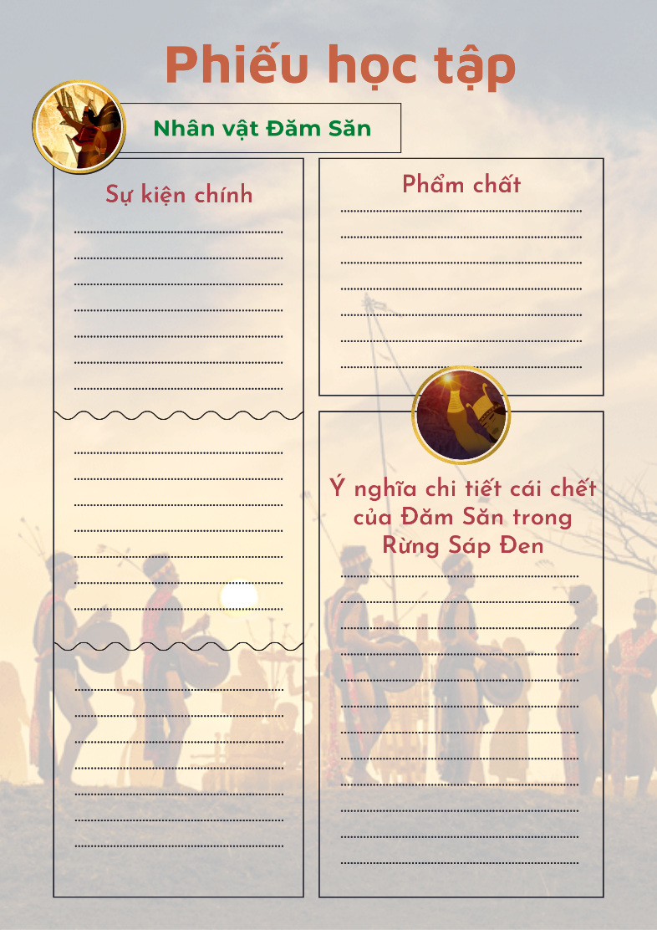
Nhiệm vụ
HS đọc thông tin, tìm hiểu và hoàn thành phiếu tìm hiểu chung về nhân vật Đăm
Săn.
Thời gian: 10 phút
Chia sẻ: 3 phút
Phản biện và trao đổi: 2 phút

Slide 6
TIÊU CHÍ | CẦN CỐ GẮNG (0 – 4 điểm) | ĐÃ LÀM TỐT (5 – 7 điểm) | RẤT XUẤT SẮC (8 – 10 điểm)
Hình thức (2 điểm) | 0 điểm Bài làm còn sơ sài, trình bày cẩu thả Sai lỗi chính tả | 1 điểm Bài làm tương đối đẩy đủ, chỉn chu Trình bày cẩn thận Không có lỗi chính tả | 2 điểm Bài làm tương đối đẩy đủ, chỉn chu Trình bày cẩn thận Không có lỗi chính tả Có sự sáng tạo
Nội dung (6 điểm) | 1 - 3 điểm Chưa trả lơi đúng câu hỏi trọng tâm Không trả lời đủ hết các câu hỏi gợi dẫn Nội dung sơ sài mới dừng lại ở mức độ biết và nhận diện | 4 – 5 điểm Trả lời tương đối đầy đủ các câu hỏi gợi dẫn Trả lời đúng trọng tâm Có ít nhất 1 – 2 ý mở rộng nâng cao | 6 điểm Trả lời tương đối đầy đủ các câu hỏi gợi dẫn Trả lời đúng trọng tâm Có nhiều hơn 2 ý mở rộng nâng cao Có sự sáng tạo
Hiệu quả nhóm (2 điểm) | 0 điểm Các thành viên chưa gắn kết chặt chẽ Vẫn còn trên 2 thành viên không tham gia hoạt động | 1 điểm Hoạt động tương đối gắn kết, có tranh luận nhưng vẫn đi đến thông nhát Vẫn còn 1 thành viên không tham gia hoạt động | 2 điểm Hoạt động gắn kết Có sự đồng thuận và nhiều ý tưởng khác biệt, sáng tạo Toàn bộ thành viên đều tham gia hoạt động
Điểm
TỔNG

Slide 7

1. Vẻ đẹp phẩm chất của Đăm Săn
Một số sự kiện chính trong đoạn trích:
Đăm Par Kvây khuyên Đăm Săn không nên đi vì đường đi nguy hiểm, Đăm Săn có thể chết trong Rừng Sáp Đen.
Đăm Săn gặp Nữ thần Mặt Trời, ngỏ ý muốn lấy nàng làm vợ.
Đăm Săn trở về và chết trong Rừng Sáp Đen.
01
03
05
Đăm Săn rủ Đăm Par Kvây đi bắt Nữ thần Mặt Trời.
02
Đăm Săn vẫn quyết tâm đến nhà của Nữ Thần Mặt Trời.
04
Nữ thần Mặt Trời từ chối và khuyên Đăm Săn trở về.
06

Slide 8
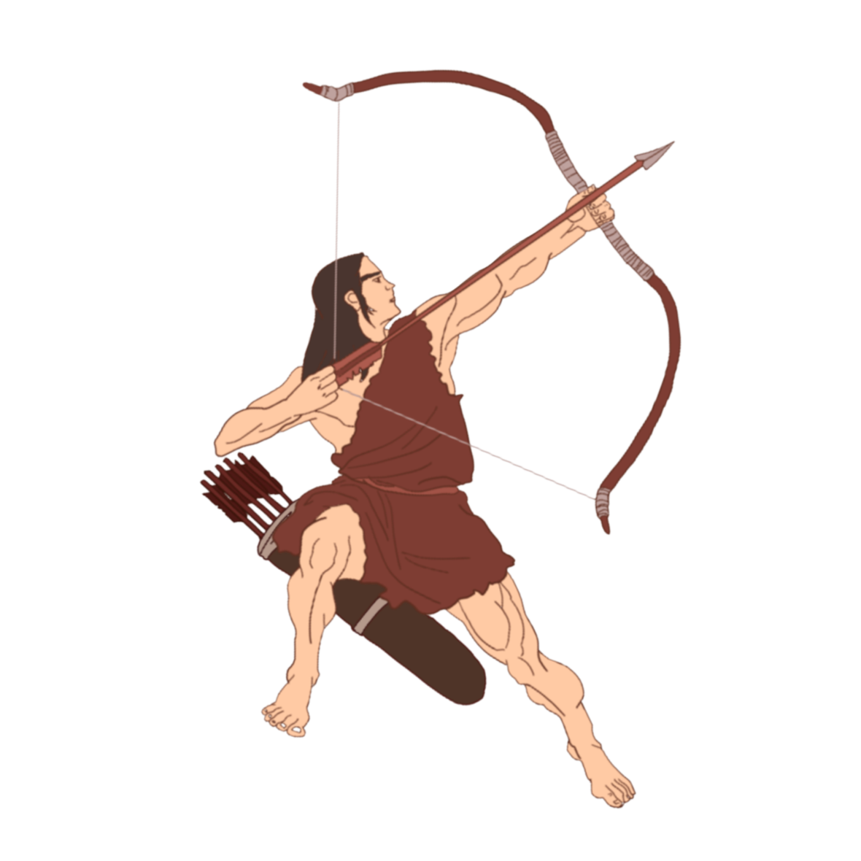

1. Vẻ đẹp phẩm chất của Đăm Săn
Phẩm chất của Đăm Săn
Những sự kiện trong đoạn trích thể hiện khát vọng mãnh liệt, lòng quyết tâm chinh phục Nữ Thần Mặt Trời, sự mạnh mẽ, dũng cảm của Đăm Săn.

Slide 9


1. Vẻ đẹp phẩm chất của Đăm Săn
Ý nghĩa chi tiết cái chết của Đăm Săn trong Rừng Sáp Đen
Cái chết của Đăm Săn càng tô đậm phẩm chất dũng cảm, ý chí tự do, quyết tâm mãnh liệt và ý thức về danh dự của người anh hùng, dù có chết cũng không từ bỏ lí tưởng của mình.
Cái chết là một thách thức mới và cũng là thách thức cao nhất cho ý chí tự do và lòng can đảm của Đăm Săn. Mô tả cái chết của Đăm Săn là nhằm nhấn mạnh sự tái sinh của Đăm Săn trong hình tượng Đăm Săn cháu, người sẽ tiếp nối hành trình của chàng trong phần tiếp theo của sử thi.
Cái chết của Đăm Săn thể hiện bi kịch của người anh hùng cộng đồng trong hành trình chinh phục của họ.

Slide 10



Nhiệm vụ
NHÓM 2
Hình tượng nữ thần Mặt Trời trong sử thi Đăm Săn.
NHÓM 3
Đặc trưng phong tục, tập quán người Ê-đê trong sử thi Đăm Săn.
NHÓM 1
Nghệ thuật kể chuyện trong sử thi.
- Thời gian: 20 phút.
- Sản phẩm: Giấy A0, Infographic, video clip,…

Slide 11
2. Nghệ thuật kể chuyện của sử thi Ê-đê qua đoạn trích
Yếu tố | Đặc điểm | Tác dụng
Người kể chuyện | - Ngôi thứ ba - Kể từ điểm nhìn bên ngoài, là người kể chuyện hòa mình vào đám đông, vào cộng đồng để kể câu chuyện về Đăm Săn. | - Câu chuyện trở nên khách quan, chân thực.
Hình thức kể chuyện | Các thủ pháp khoa trương, cường điệu, so sánh thường được sử dụng một cách thường xuyên. - Cách kể chuyện chậm rãi, thường dừng lại ở những tiết đoạn cao trào. | Giúp người đọc hình dung một cách cụ thể, sống động về nhân vật, đồng thời thể hiện sự ngưỡng mộ đối với nhân vật và câu chuyện được kể. Tạo điểm nhấn và sự hồi hộp chờ đợi cho người đọc.
Lời kể | Có sự phối hợp giữa kể, tả, bình luận, lói cuốn người đọc bằng lối miêu tả tỉ mỉ. | Giúp người đọc hình dung được một cách sống động về nhân vật, bối cảnh.
Lời đối thoại | Thể hiện rõ giọng điệu, cá tính của từng nhân vật. | Tiêu biểu cho lời kể của sử thi, vừa thể hiện sắc thái riêng của lối kể khan của người Tây Nguyên.

Slide 12
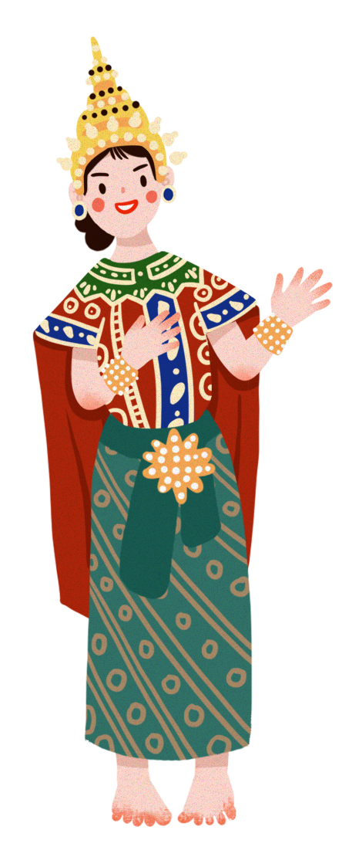
3. Ý nghĩa của hình tượng nữ thần mặt trời trong sử thi Đăm Săn
Nữ Thần Mặt Trời là biểu trưng cho sức mạnh của tự nhiên
Nữ thần Mặt Trời còn biểu trưng cho chế độ mẫu hệ
Nữ thần Mặt Trời là biểu tượng của những vùng đất mới
Đăm Săn quyết tâm đi bắt Nữ Thần Mặt Trời, bất chấp can ngăn của mọi người. Hành động đó thể hiện ý chí tự do của người anh hùng mang lí tưởng cộng đồng.

Slide 13
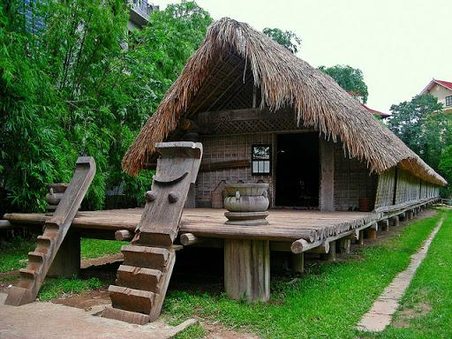

4. Đặc trưng phong tục, tập quán, tín ngưỡng của người Ê-đê qua đoạn trích
Nhà sàn Ê-đê với nhiều hàng cột, xà ngang, xà dọc, có cầu thang.

Slide 14
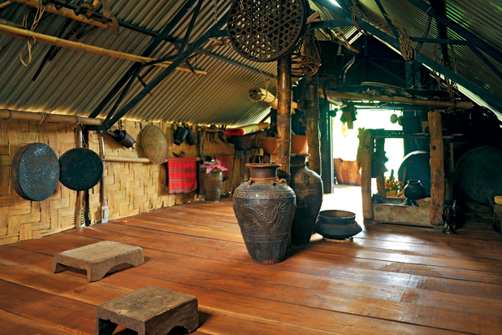
4. Đặc trưng phong tục, tập quán, tín ngưỡng của người Ê-đê qua đoạn trích
Các vật dụng của người Ê-đê như ché tuk, chiếu, chiêng, mâm đồng, chậy thau,… biểu thị của sự giàu có, sung túc.

Slide 15
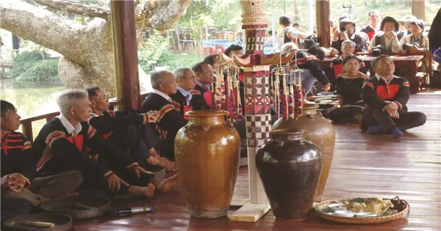
4. Đặc trưng phong tục, tập quán, tín ngưỡng của người Ê-đê qua đoạn trích
Khi có khách đến, người ta đánh chiêng, trải chiếu, rót rượu trong ché tuk mời khách.

Slide 16
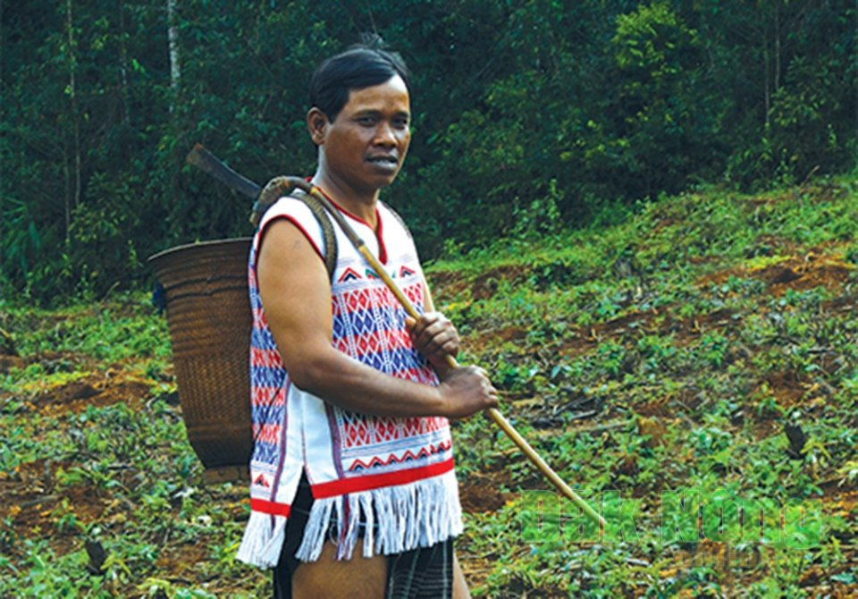
4. Đặc trưng phong tục, tập quán, tín ngưỡng của người Ê-đê qua đoạn trích
Người đàn ông khi đi rừng thường giắt theo chà gạc.

Slide 17
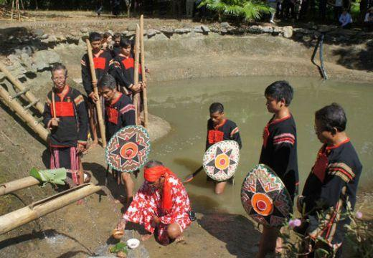
4. Đặc trưng phong tục, tập quán, tín ngưỡng của người Ê-đê qua đoạn trích
Ông Đu, ông Điê là những vị thần cao nhất trong hệ thống thần của người Ê-đê.

Slide 18
LUYỆN TẬP

Slide 19

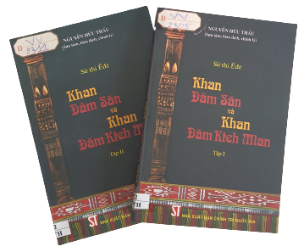
Nhiệm vụ
Phải chăng một tác phẩm sử thi ra đời ở một thời đại quá xa xôi như I-li-át hay Đăm Săn không còn nhiều ý nghĩa đối với con người hiện đại? hãy viết đoạn văn (khoảng 150 chữ) trình bày quan điểm của bạn.
- Thời gian: 15 phút.

Slide 20
Bài văn mẫu
Có lẽ trong văn học dân gian thế giới, sử thi Tây Nguyên được xếp vào loại có dung lượng lớn nhất. Nhưng điều quan trọng hơn là dù ngắn dài, sử thi Tây Nguyên là một bức tranh toàn cảnh của cả một thời đại, phản ánh một cách trung thực, sinh động đời sống sinh hoạt cộng đồng, cuộc đấu tranh vì những ý tưởng nhân văn cao cả mà sự kiện trung tâm là hình ảnh những anh hùng thần thoại, những anh hùng của buôn làng Tây Nguyên từng được bao thế hệ, bao đời nay ngưỡng mộ như Đăm Săn, Đăm Di, Dyông Dư,… mà đồng bào Tây Nguyên gọi là các Mtao. Có thể nói, sử thi Tây Nguyên là một bản anh hùng ca hùng tráng góp phần làm phong phú thêm giá trị văn hóa tinh thần của cộng đồng các dân tộc Việt Nam với hàng ngàn năm lịch sử dựng nước, giữ nước, đấu tranh kiên cường, bất khuất để sinh tồn và phát triển.
(Tham khảo từ http://quehuongonline.vn/ban-sac-van-hoa/su-thi-tay-nguyen--kho-tang-van-hoa-tinh-than-vo-gia-20151116094847125.htm)

Slide 21
TIÊU CHÍ | CẦN CỐ GẮNG (0 – 4 điểm) | ĐÃ LÀM TỐT (5 – 7 điểm) | RẤT XUẤT SẮC (8 – 10 điểm)
Hình thức (3 điểm) | 1 điểm Bài làm còn sơ sài, trình bày cẩu thả Sai lỗi chính tả Sai kết cấu đoạn | 2 điểm Bài làm tương đối đẩy đủ, chỉn chu Trình bày cẩn thận Chuẩn kết câu đoạn Không có lỗi chính tả | 3 điểm Bài làm tương đối đẩy đủ, chỉn chu Trình bày cẩn thận Chuẩn kết câu đoạn Không có lỗi chính tả Có sự sáng tạo
Nội dung (7 điểm) | 1 – 4 điểm Nội dung sơ sài mới dừng lại ở mức độ biết và nhận diện | 5 – 6 điểm Nội dung đúng, đủ và trọng tâm Có ít nhất 1 – 2 ý mở rộng nâng cao | 7 điểm Nội dung đúng, đủ và trọng tâm Có ít nhất 1 – 2 ý mở rộng nâng cao Có sự sáng tạo
Điểm
TỔNG

Slide 22
VẬN DỤNG

Slide 23


Nhiệm vụ
Qua hai đoạn trích Héc-to từ biệt Ăng-đrô-mác và Đăm Săn đi bắt Nữ Thần Mặt Trời, hãy nêu những điểm tương đồng và khác biệt trong quan niệm của người Hy Lạp cổ đại và người Ê-đê về người anh hùng.

Slide 24
 | Héc-to | Đăm Săn
Ngoại hình | - Hiên ngang, khí thế của người anh hùng “Héc-to lẫy lừng, mũ trụ sáng loáng” | - Toát lên vẻ mạnh mẽ của người anh hùng buôn làng: “đầu đội khăn nhiễu, vai mang nải hoa”, “mặc một áo lụa đẹp, khoác ngoài một áo chiến cũng thật là đẹp”, “giậm chân trên sàn sân, hai lần sàn sân làm như vỗ cánh, bảy hàng cột nhà chao qua chao lại từ đông sang tây”, “lông chân như chải, lông đùi như chuốt, tiếng nghe như chong chóng gõ mỡ”. - Khí phách hiên ngang: “trông nghênh nghênh như con rắn trong hang, ngang như con cọp trong đầm, như con tê giác trong thung”, “tiếng oang oang như sấm gầm sét dậy”
Phẩm chất | - Sức mạnh phi thường, ý chí mạnh mẽ, phẩm chất can trường, dũng cảm đối mặt và vượt qua thử thách của định mệnh và cái chết.
 | - Con người cá nhân đặc biệt được nhấn mạnh. | - Bình diện con người cá nhân không được chú trọng miêu tả.
Ý chí/ Khát vọng | - Héc-to bất chấp cái chết để được báo trước để bảo vệ thành bang. | - Đăm Săn bất chấp cái chết để chinh phục nữ thần mặt trời.
Nghệ thuật miêu tả | - Người anh hùng Hy Lạp cổ đại gắn với sự hi sinh và bổn phận với thành bang, ý thức công dân là phẩm chất quan trọng nhất của người anh hùng. | - Người anh hùng Ê-đê gắn với khát vọng mở mang bờ cõi, chinh phục tự nhiên.

